Slide 1
Добрые дела 10 А класса
2016г

Slide 2
Познавательный урок для учеников начальной школы

Slide 3
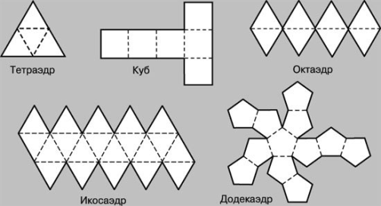
Учащиеся 10 а класса провели математический праздник для начальной школы

Slide 4
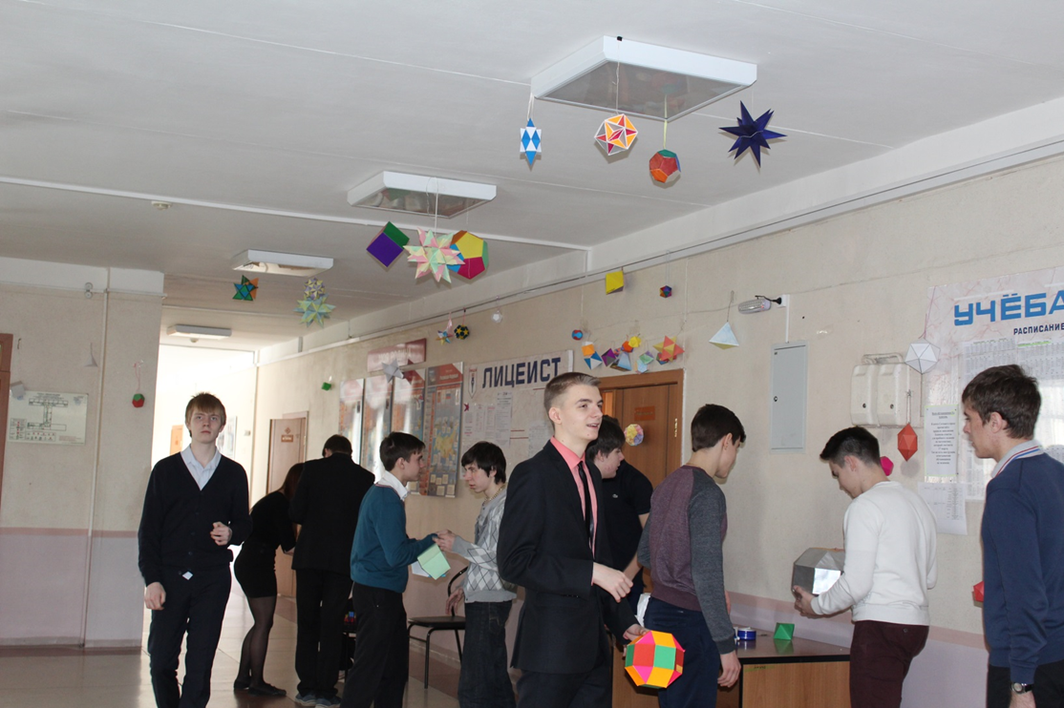
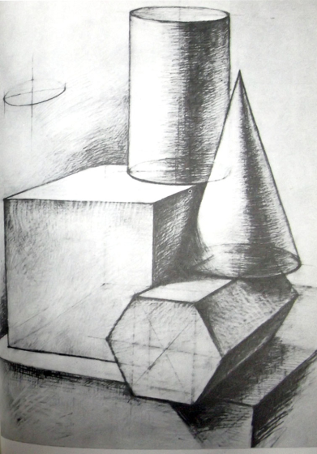
Украшение лицея к декаде математики
Большинство стереометрических фигур были изготовлены учениками пятых классов после мастер-класса Екатерины Полосковой.

Slide 5
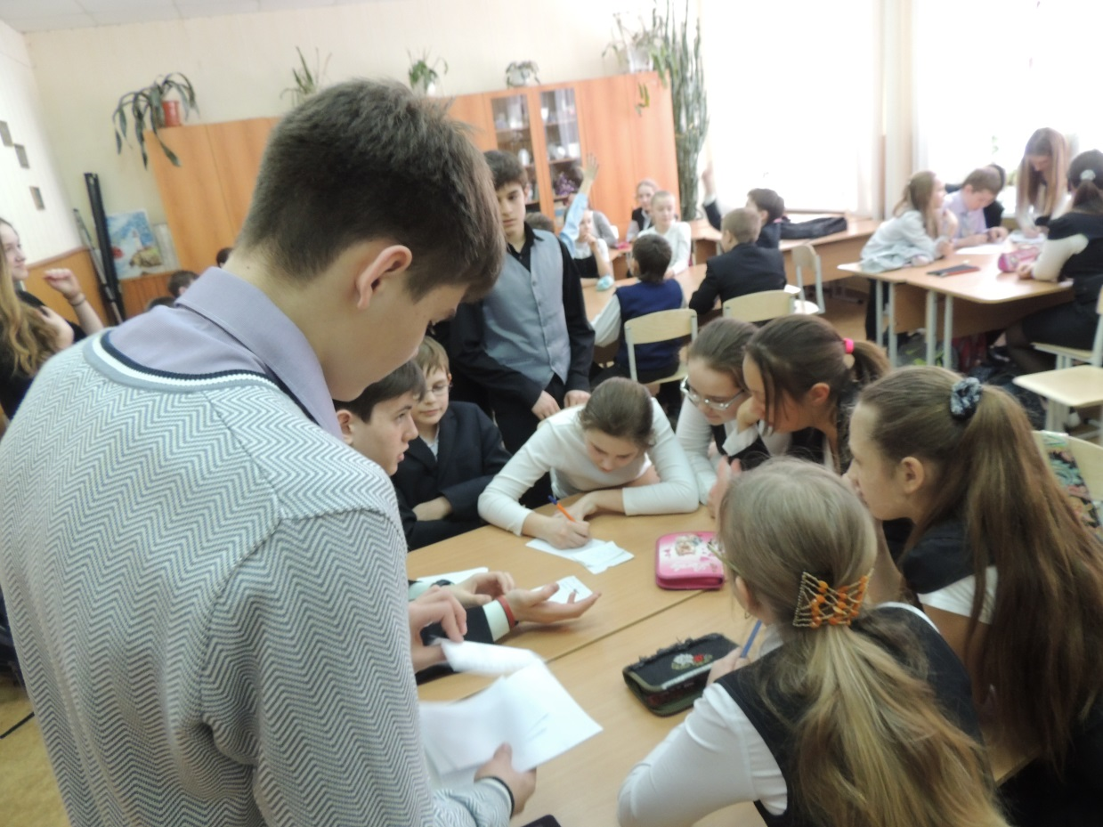
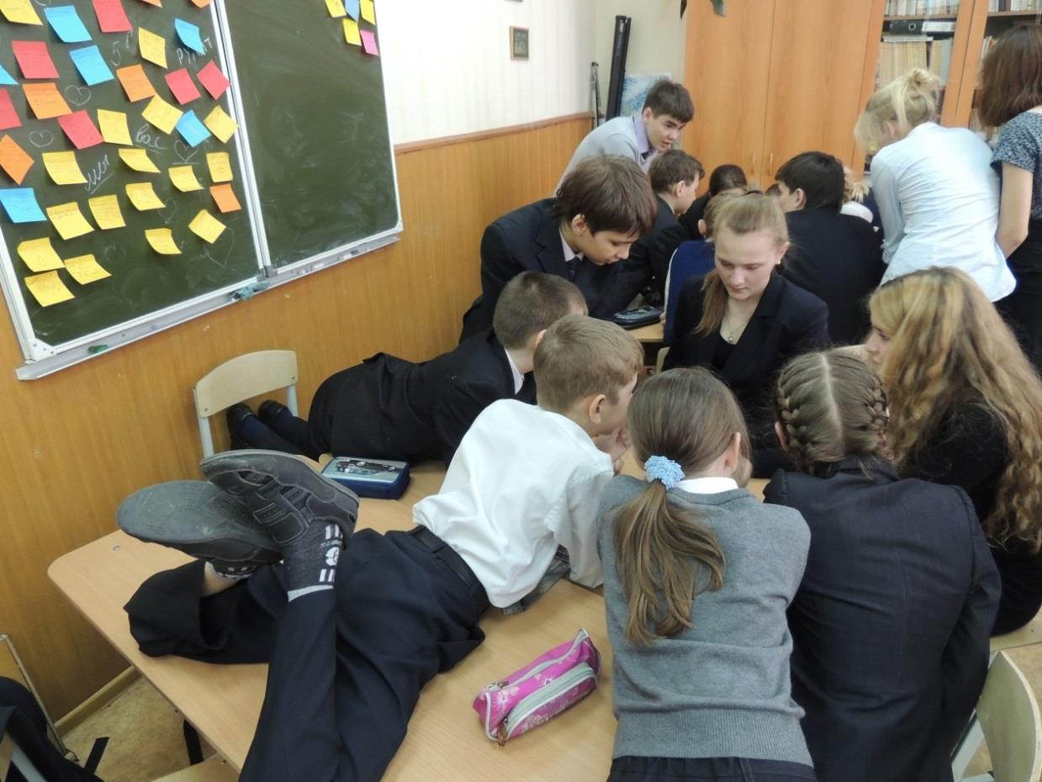
Математическая игра «Вертушка» для учеников начальной школы

Slide 6
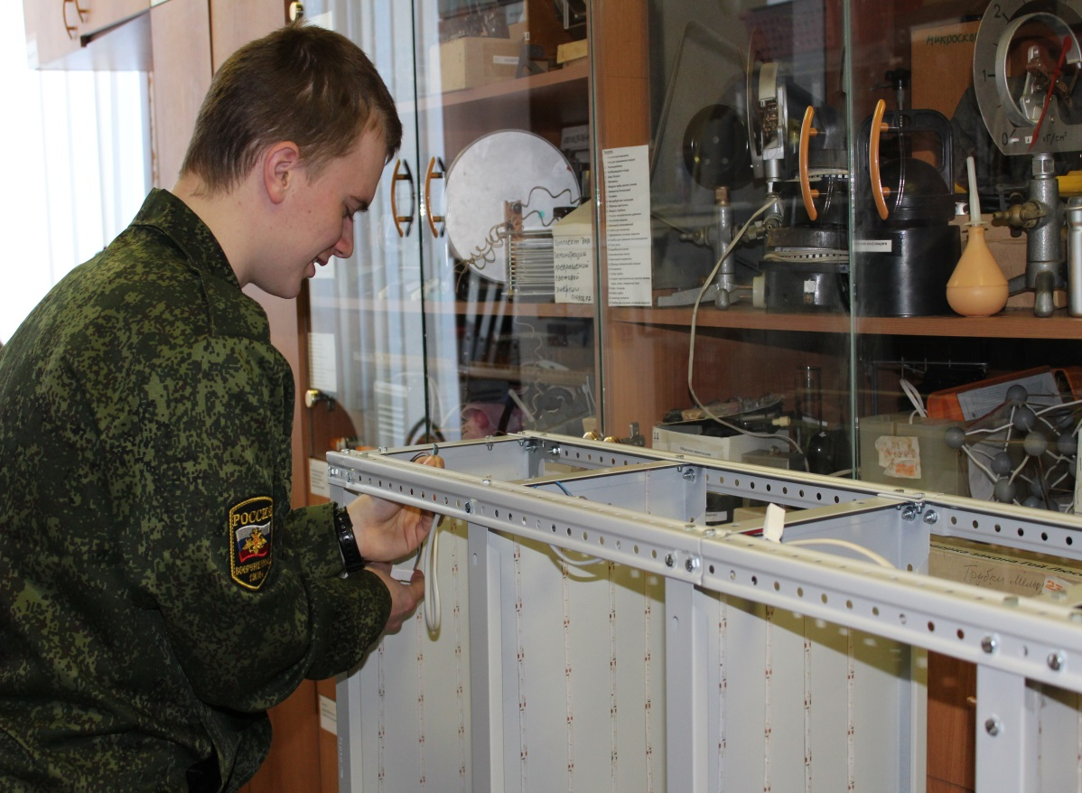
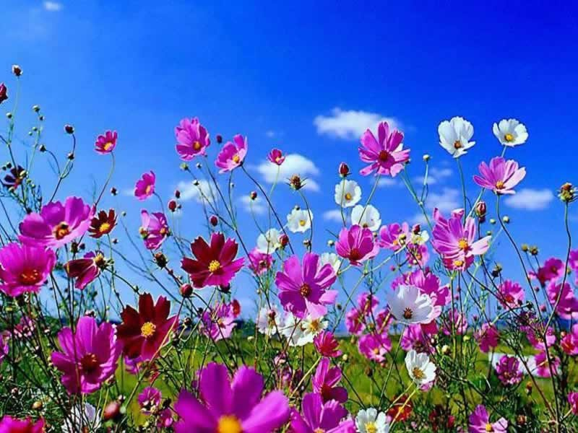
Воробьев Иван заботится о будущем украшении клумб лицея, изготавливая стеллаж для рассады

Slide 7
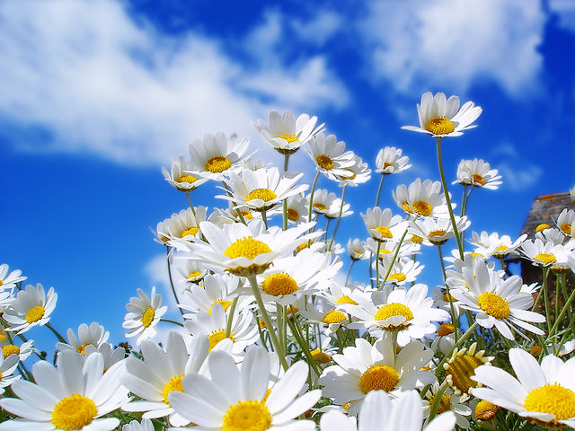
Другие добрые дела:
Ирина Станева отвезла игрушки в детский интернат №13
Екатерина Полоскова и Миллер Виктория приняли участие в организации добровольных субботников
Родительский комитет 10 «А» класса перечислил добровольное пожертвование в фонд помощи детей больных онкологией и организовал передачу вещей в дом-интернат пожилых людей
Подготовили дизайн- проект оформления клумбы в рамках программы «Цветущий город»
Безукладникова Татьяна ухаживает за пенсионером-инвалидом

